Slide 1
流式计算小谈
纪君祥（封仲淹）

Slide 2
大纲
概念
问题与症结
趋势

Slide 3
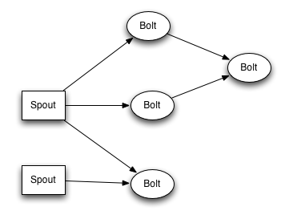
流式计算定义
基于事件的分布式流水线的计算方式，类似下图
随着对计算能力不断追求，后台程序从过去的单机流水线转向分布式流水线

Slide 4
VS hadoop mapred
区别：
7 X 24 小时
流计算计算单元之间数据是小的事件，而mapreduce 单元之间数据是大的数据块
未来流计算编程模型与hadoop的mapred肯定都会相互渗透，相互融合。因为计算方式未来的趋势都是分布式流水线

Slide 5
VS 实时计算
流式计算 – 是一种编程模型
实时计算 – 是一种对数据时效的要求
两者是在不同的维度，但流式计算常用于实时计算

Slide 6
VS Alipay sofa
Sofa 其实不适合做后台复杂计算，因为框架非常重
Storm 计算单元非常轻量， 内核实际上就3个线程，一个发送，一个接受，一个执行。
通讯协议：sofa 走rpc，storm走zeromq。
一台物理机可以运行20个甚至30个storm slot，但无法运行20个sofa程序

Slide 7
问题与症结
需求与开发资源完全不对称，期待一种快速解决需求的平台或工具
流计算（比如storm）只不过是一个计算引擎，还是很单薄，需要一个完整的平台。

Slide 8
需求的分类
无状态数据
直接对本数据流计算即可得到结果，不需要依赖外部数据流或外部大数据。
有状态数据
依赖外部数据流或外部大数据
不同的数据类型，带来计算复杂性的质变

Slide 9
无状态计算趋势
固定的计算因子， count/sum/filter/replace/serialize/deserialize/group by/。。。
用户通过一个工具或者网页，对数据流配置输入、输出、计算因子，最终结果就输向指定的地方（如数据库或hadoop）

Slide 10
有状态计算
类似于hive，以一种类似SQL的方式来解决需求
依附于海量存储，或海量数据库。
包容有状态计算
CDO 的galaxy正在朝这个方向

Slide 11
未来可能
自编程
Command/web UI
流式计算平台
DB/
HBase
Meta/tt
Hadoop/飞天

Slide 12
Thank You !
纪君祥（Longda Feng）

